Slide 1
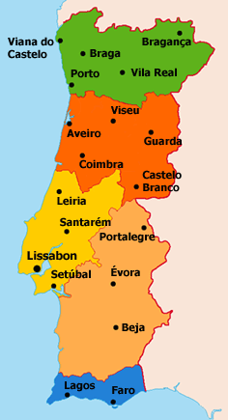
Escola Básica e Secundária À Beira Douro - Medas
“PORTUGAL”
Raquel Silva
2015

Slide 2
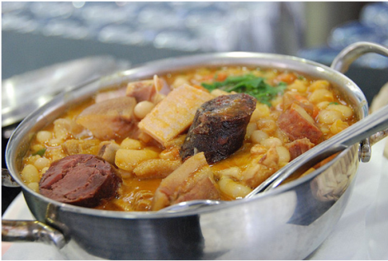
Hábitos Alimentares Portuguese Food
Cada cidade Portuguesa é conhecida pelos seus pratos típicos, procurados por todos os turistas que visitam o nosso país;
Each Portuguese city has its typical dishes.
Tourists really appreciate these dishes.
Tripas à moda do Porto

Slide 3
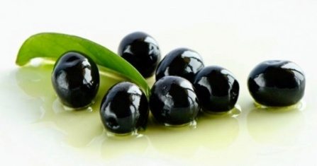
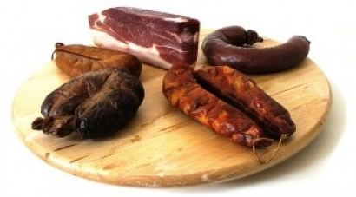
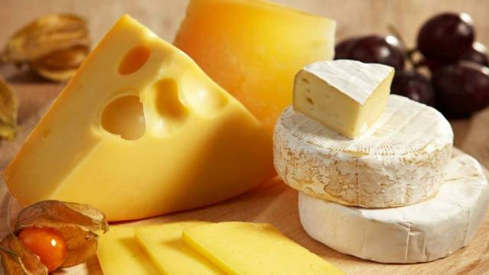
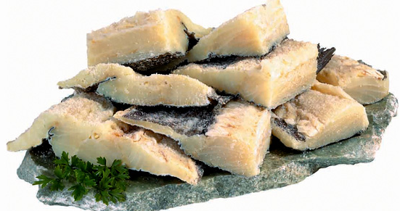
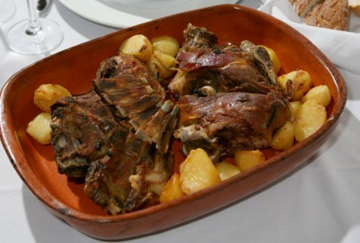
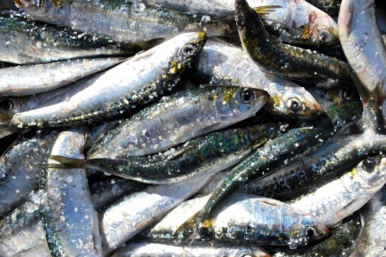
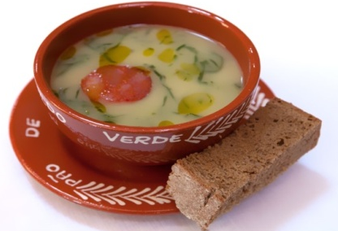
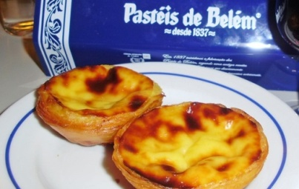
Exemplos de Comidas Típicas Portuguesas Some examples of typical foods
Queijos
Cheese
Azeitonas
Olives
Enchidos
Smoked meat
Cabrito
Sheep
Sardinha
Sardines
Bacalhau
Codfish
Caldo verde
Vegetable soup
Pastéis de Belém
Belém cookies

Slide 4
Organização do Sistema Educativo em Portugal Portuguese educational system
Educação Pré - Escolar : 3 aos 5 anos idade;
Kindergarten:3-5 years old;
Ensino Básico: 6 aos 14 anos;
Primary school:6-14 years old;
Ensino Secundário: 15 aos 17 anos;
Secondary school: 15-17 years old;
Ensino Superior (opcional): 18 aos 28 anos.
High school/university: 18-28 years old.

Slide 5
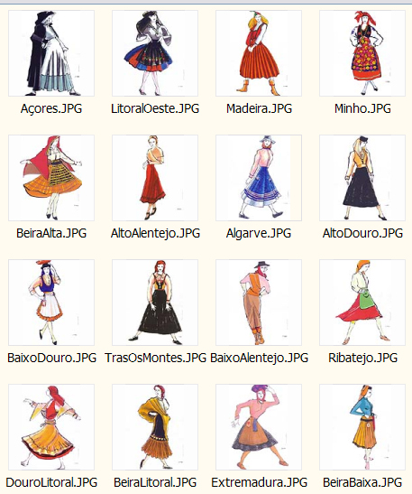
Vestuário Tradicional Português Traditional customes
Cada Região de Portugal identificava-se pelo típico traje característico da sua zona.
Each region has its traditional costume.

Slide 6
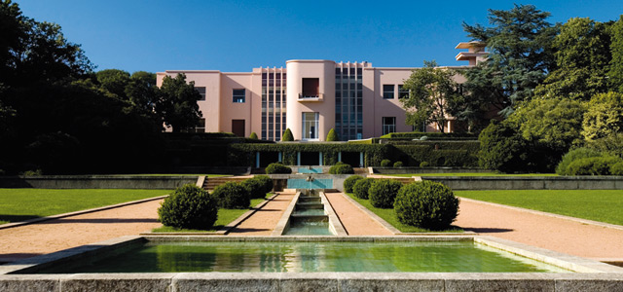
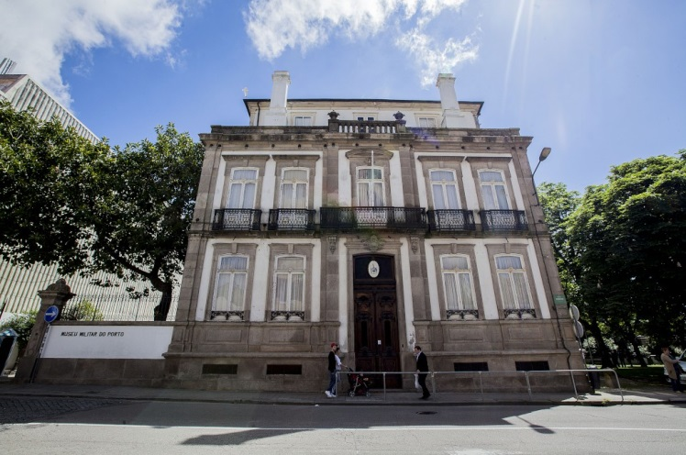
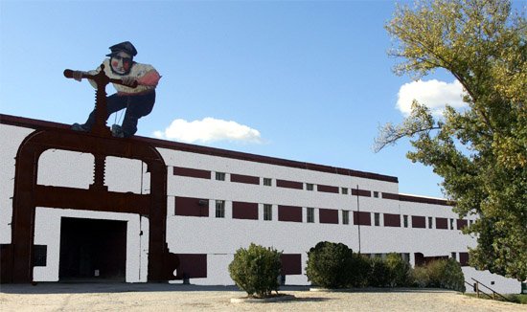
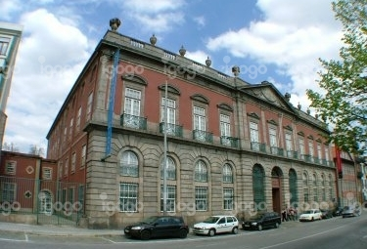
Cultura Portuguesa: museus, exposições… Portuguese culture:museums,exhibitions
PORTO
Museu de Arte Contemporânea (Fundação de Serralves)
Modern art museum
Museu Militar do Porto
Military museum in oporto
Museu da Imprensa
The press museum
Museu Nacional de Soares dos Reis
Soares dos Reis museum

Slide 7
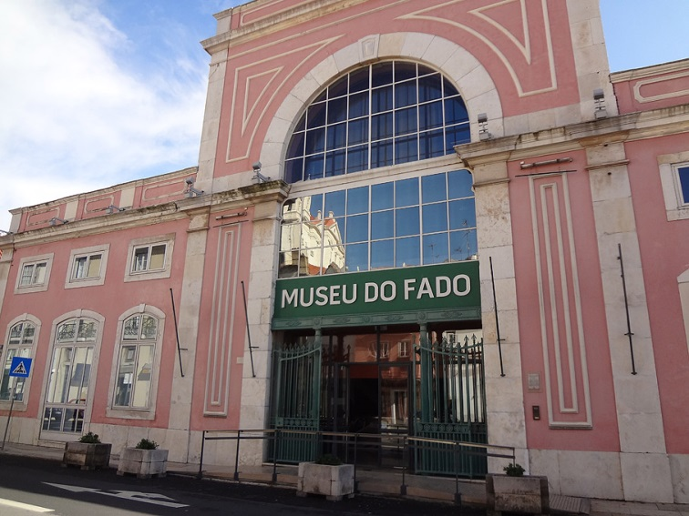
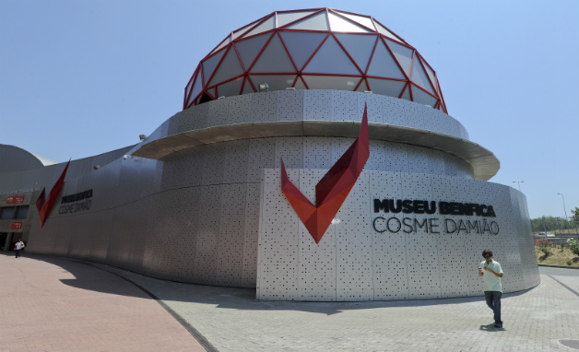
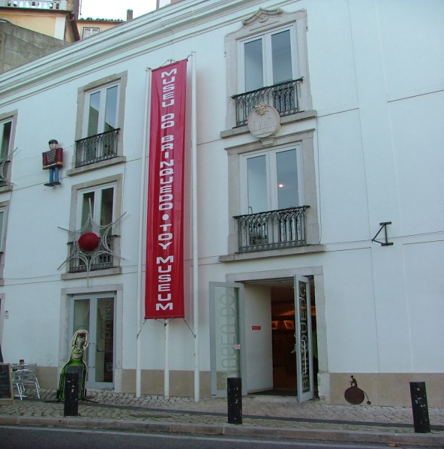
LISBOA
Lisbon
Museu do Fado
“Fado” museum
Museu do Benfica
Benfica museum
Museu do Brinquedo
Toys museum

Slide 8
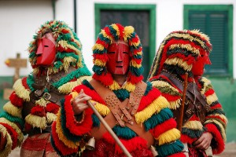
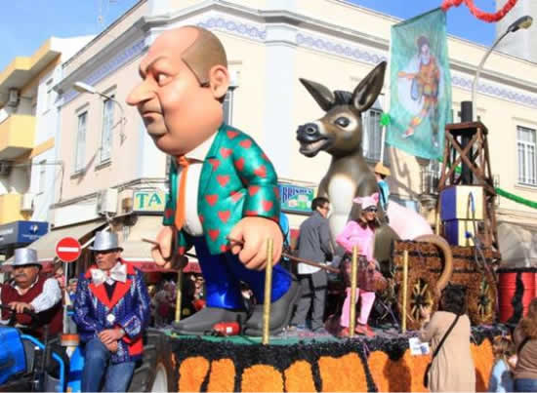
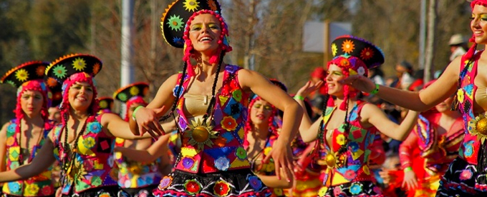
Festas Tradicionais Traditional festivities
Carnaval Ovar
Carnival in Ovar

Slide 9
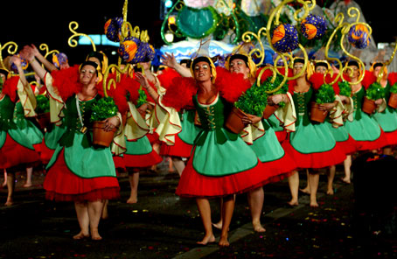
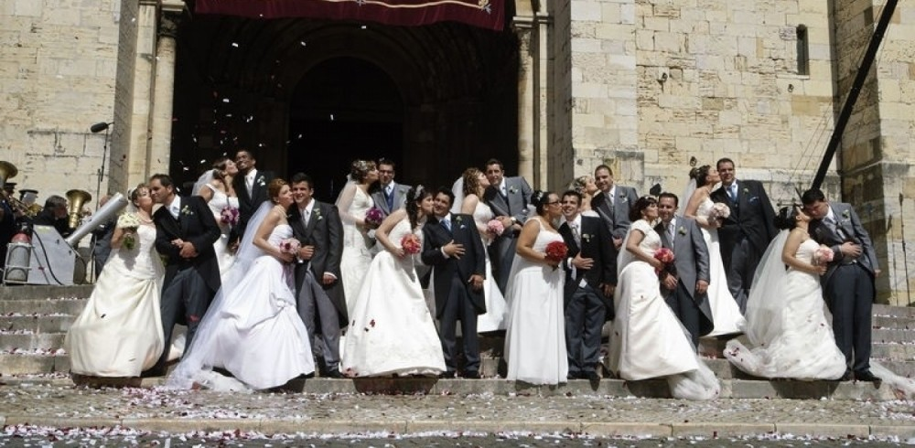
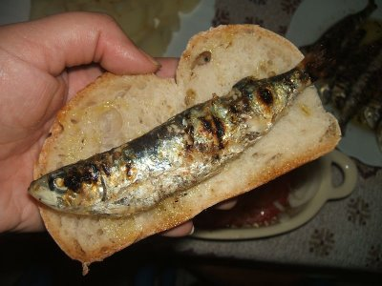
Celebrações religiosas Religious celabracions
São João (24 junho Porto):
Marchas, Sardinhadas
24th June in Oporto:
Marches, sardines and processions.
São Pedro (29 junho Póvoa):
Romarias, Marchas, Sardinhadas
29th June in Póvoa
Marches and sardines
Santo António (13 junho Lisboa):
Casamentos, Marchas
13th June in Lisbon :
Weddings and marches

Slide 10
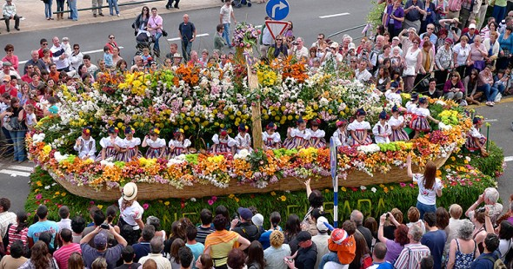
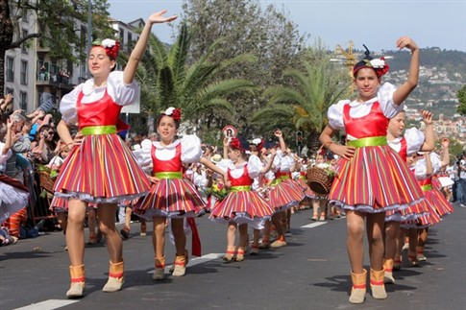
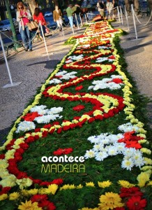
Festa da Flor (Madeira): The flower party in Madeira Island
Homenagem à Primavera;
Celebrating spring
Cortejo Alegórico;
Marches
Tapetes Florais;
Carpets made with flowers
Grupos Folclóricos.
Folk music groups

Slide 11
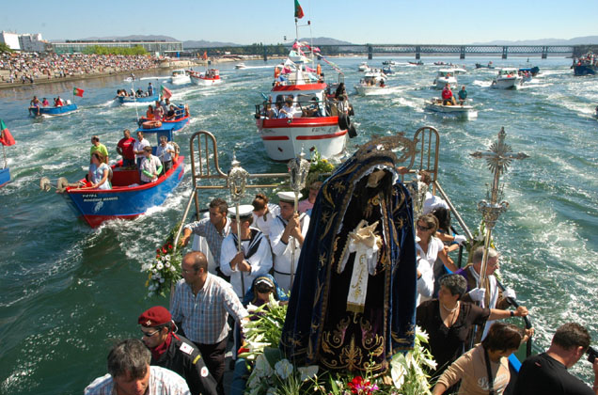
Senhora D'Agonia: Viana do Castelo
Realizada em Agosto;
It takes place in August
Procissão ao mar;
Procession in the sea

Slide 12
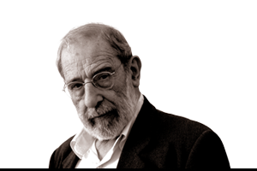
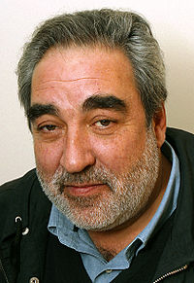
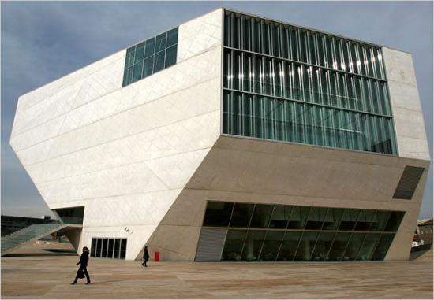
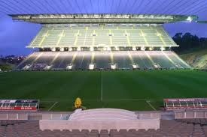
Arquitetura Contemporânea e arquitetos famosos Modern architecture and famous architects.
Álvaro Siza Vieira
Eduardo Souto Moura
Casa da Música – Porto
Music hall
Estádio Municipal de Braga
Football stadium

